Slide 1


Slide 2
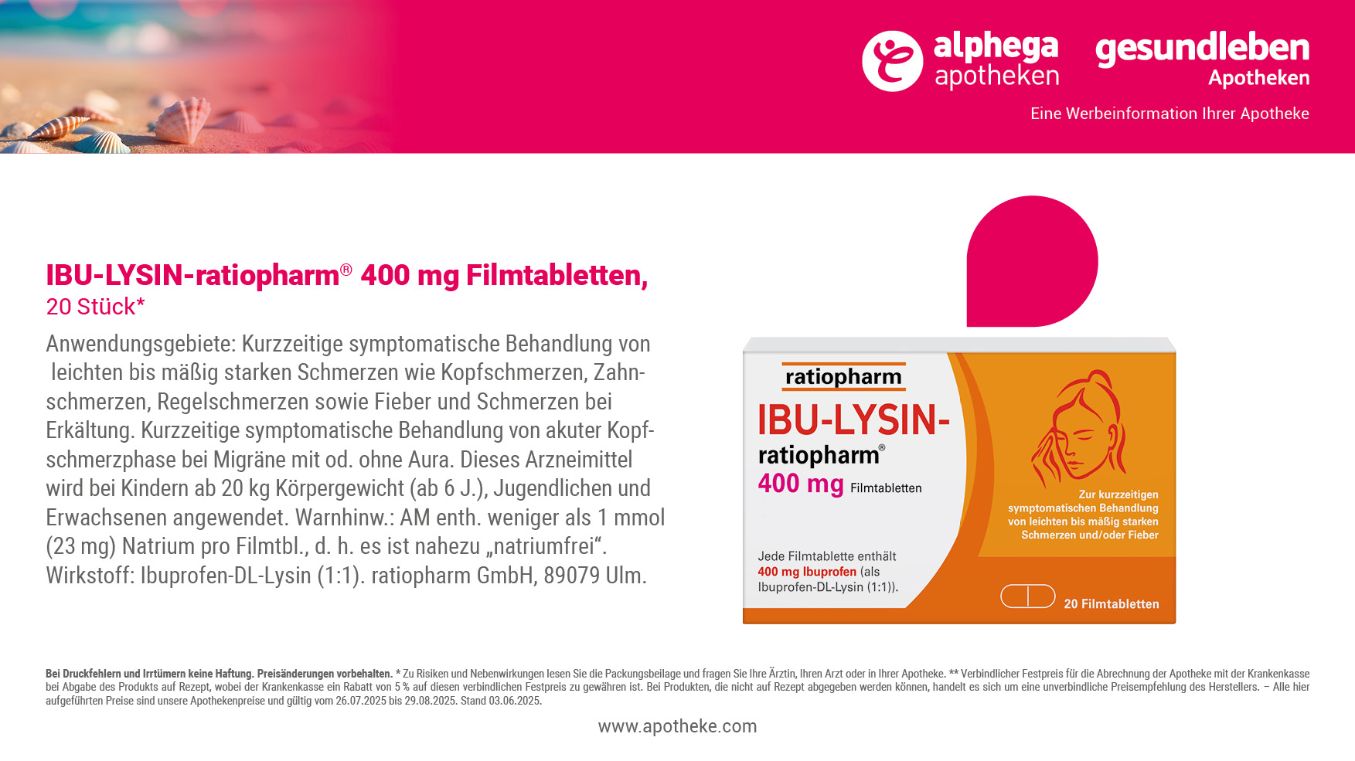
30%
7,^{59 €}
sparen!
10,98 €**

Slide 3
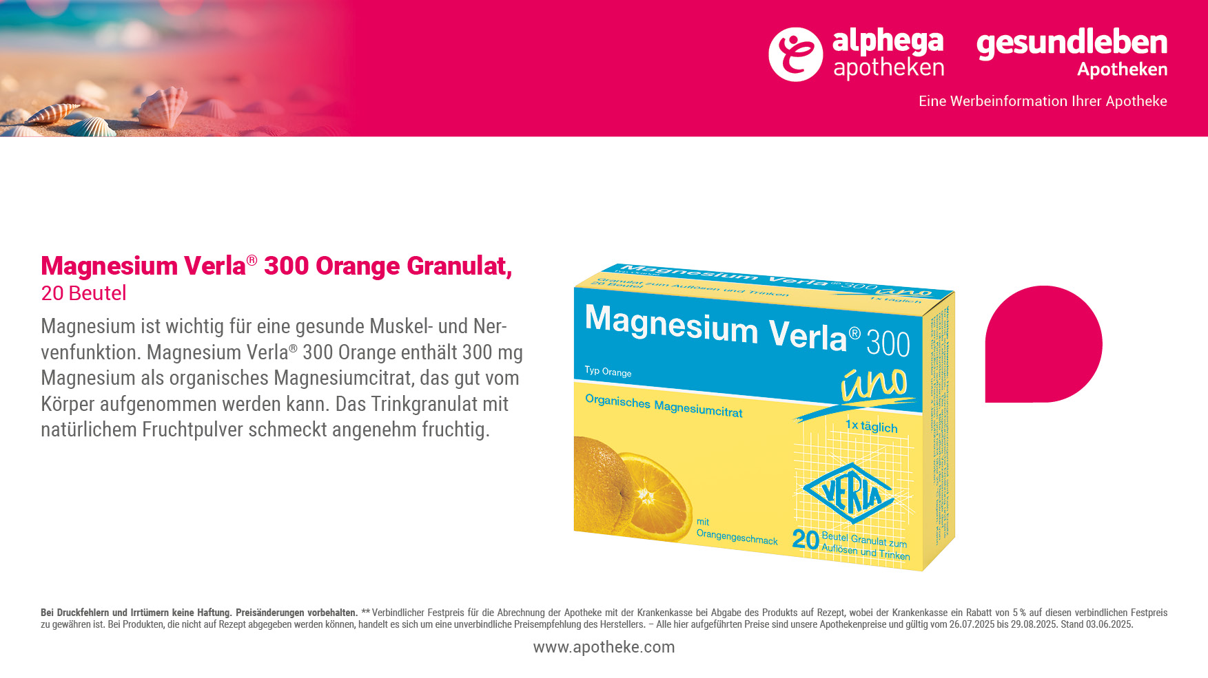
30%
sparen!
7,^{19 €}
10,35 €**

Slide 4
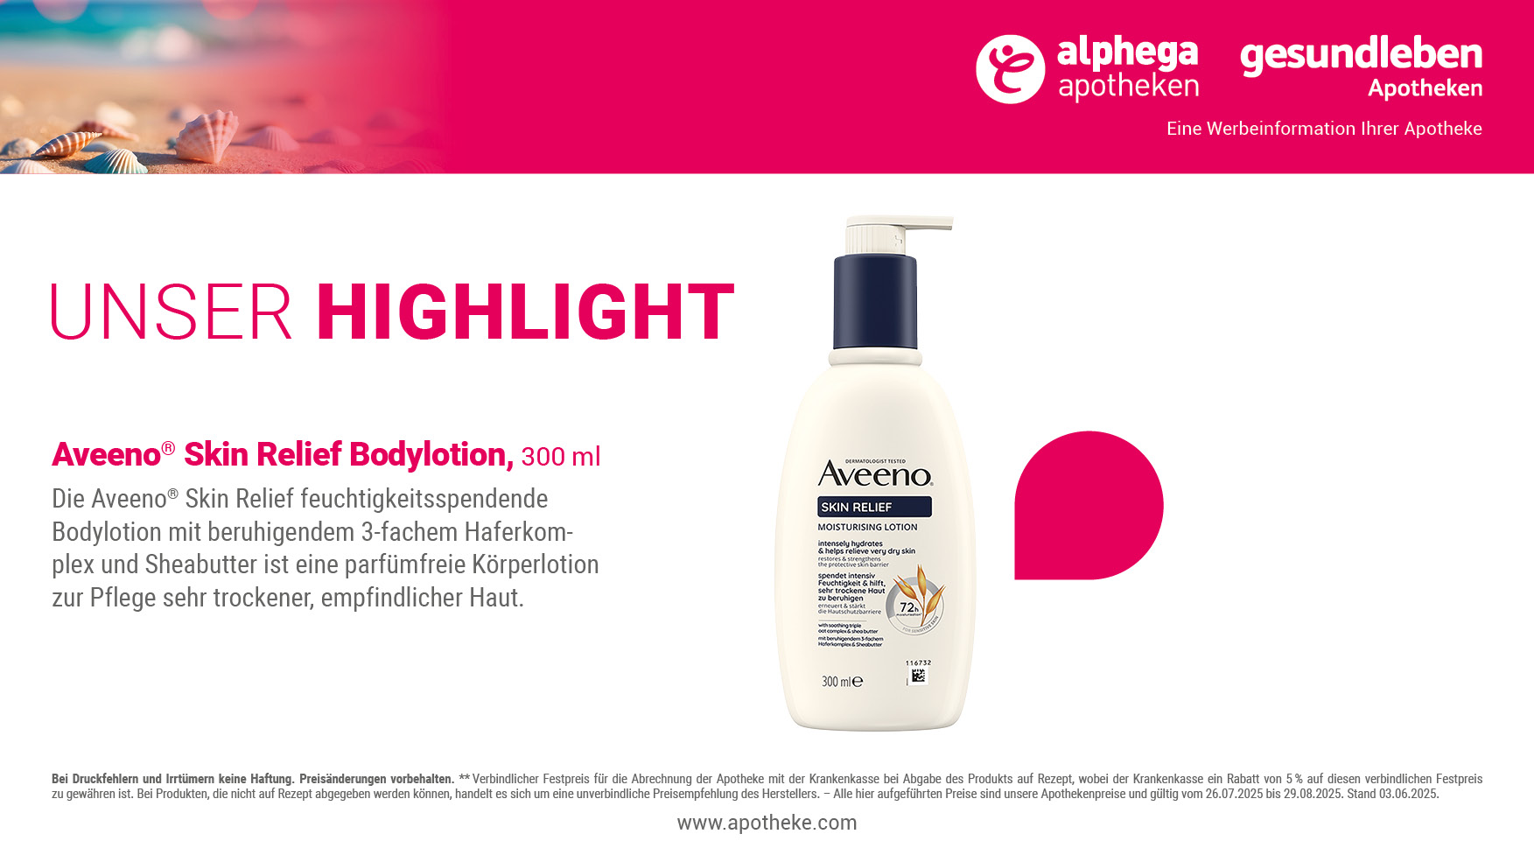
23%
sparen!
11,^{49 €}
14,99 €**
38,30 € pro 1.000 ml

Slide 5

23%
sparen!
18,^{39 €}
23,95 €**

Slide 6


Slide 7

24%
9,^{19 €}
sparen!
12,16 €**

Slide 8
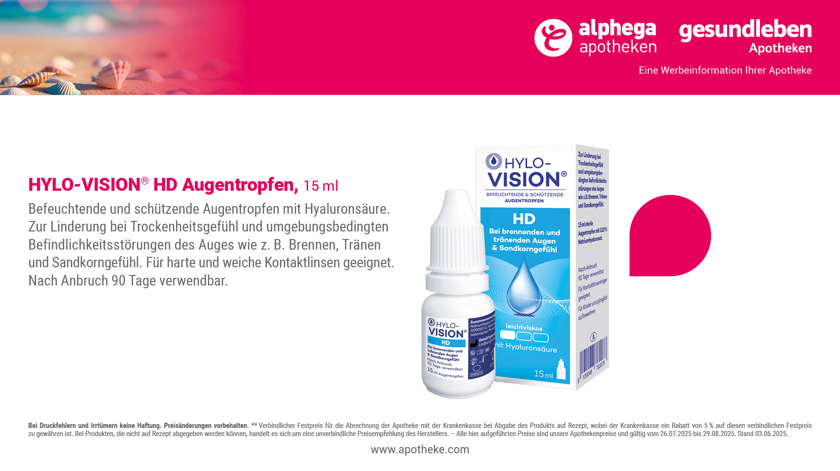
25%
sparen!
5,^{89 €}
7,90 €**
392,67 € pro 1.000 ml

Slide 9

25%
sparen!
14,^{99 €}
19,99 €**

Slide 10
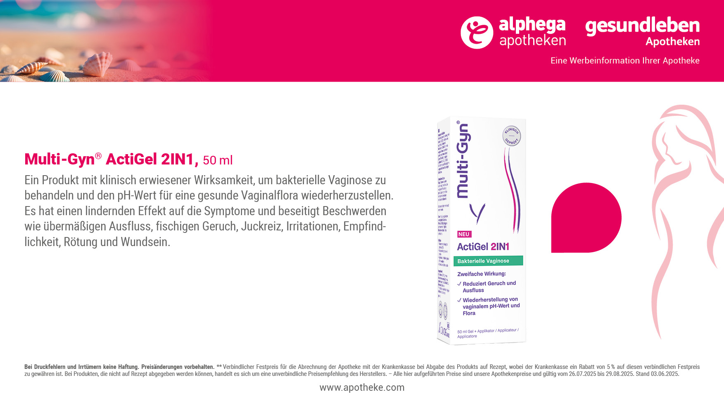
25%
sparen!
14,^{99 €}
19,99 €**
299,80 € pro 1.000 ml

Slide 11

23%
sparen!
6,^{89 €}
8,95 €**

Slide 13

^{Unser}
^{Preis}
11,^{89 €}

Slide 14
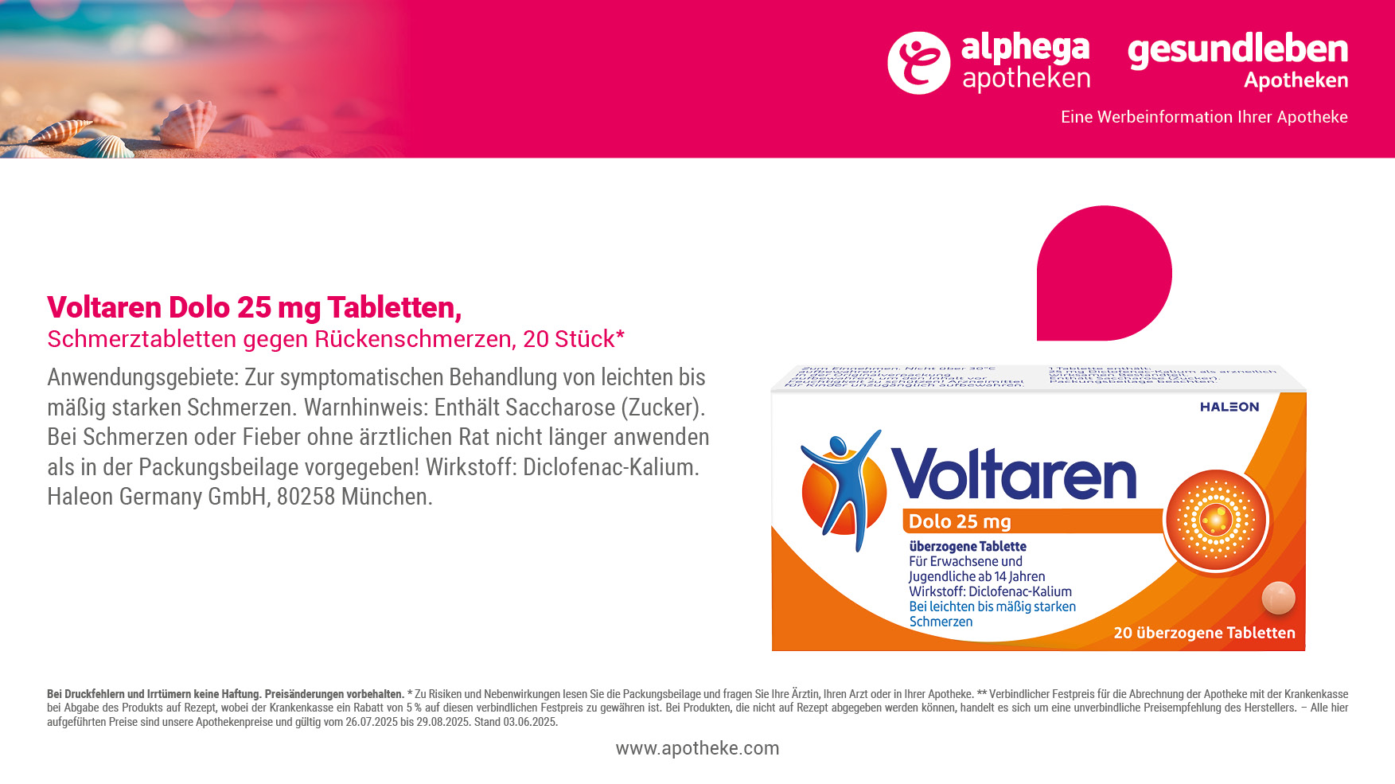
23%
9,^{49 €}
sparen!
12,35 €**

Slide 15
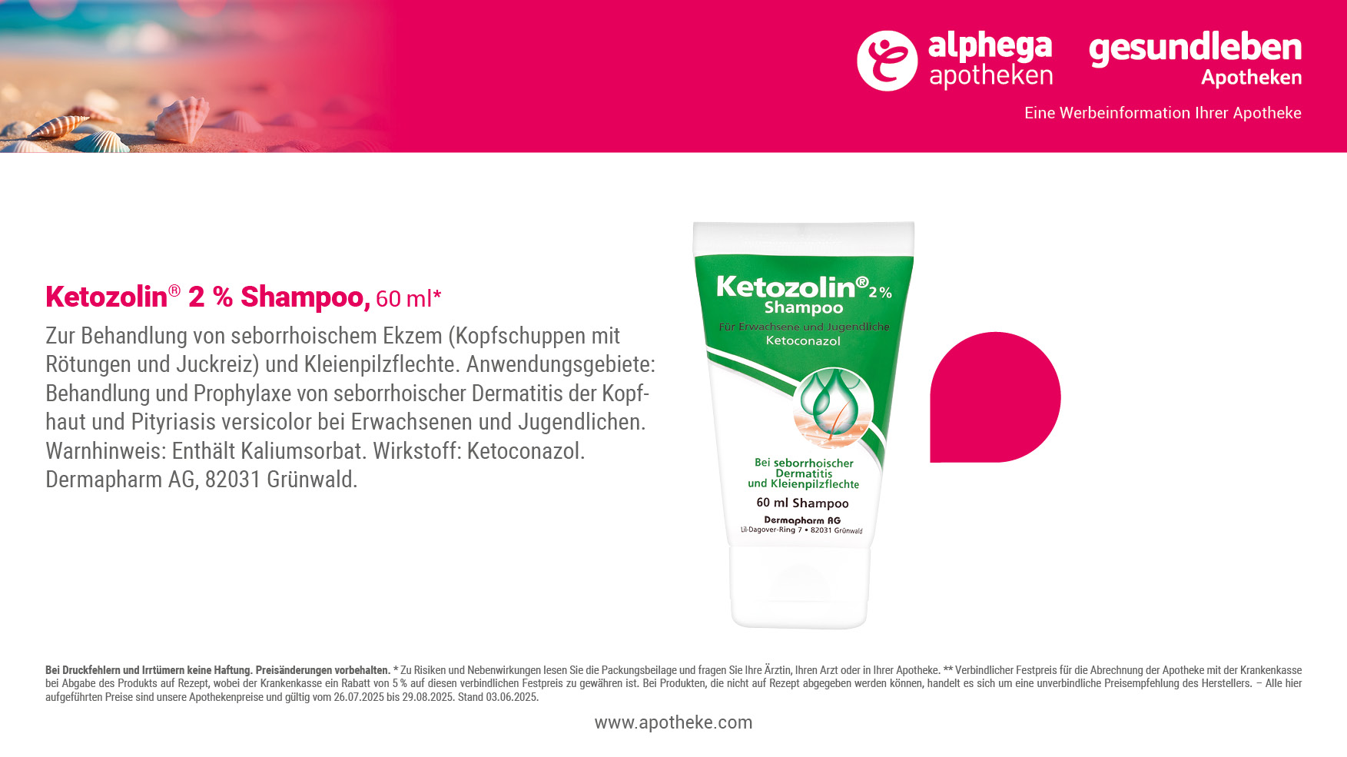
23%
sparen!
7,^{99 €}
10,45 €**
133,17 € pro 1.000 ml

Slide 16
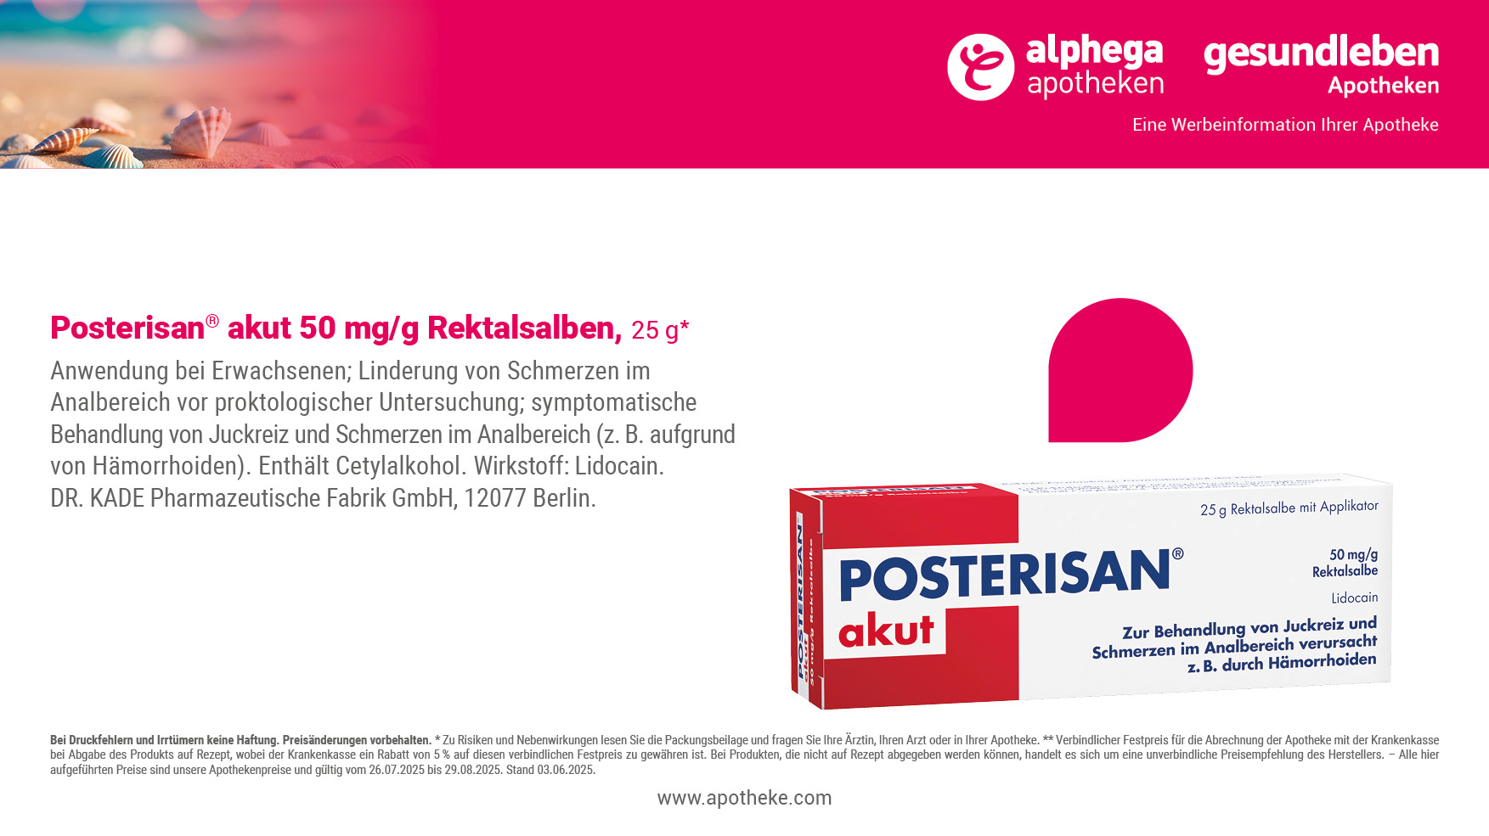
12,^{29 €}
23%
15,97 €**
sparen!
491,60 € pro 1.000 g

Slide 17
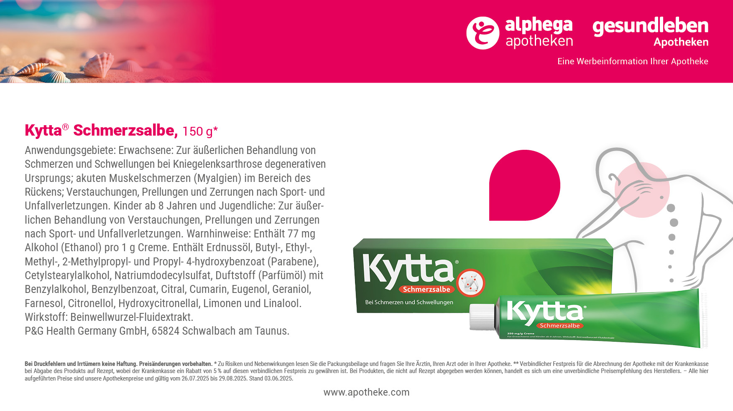
22,^{59 €}
23%
29,40 €**
sparen!
150,60 € pro 1.000 g

Slide 19
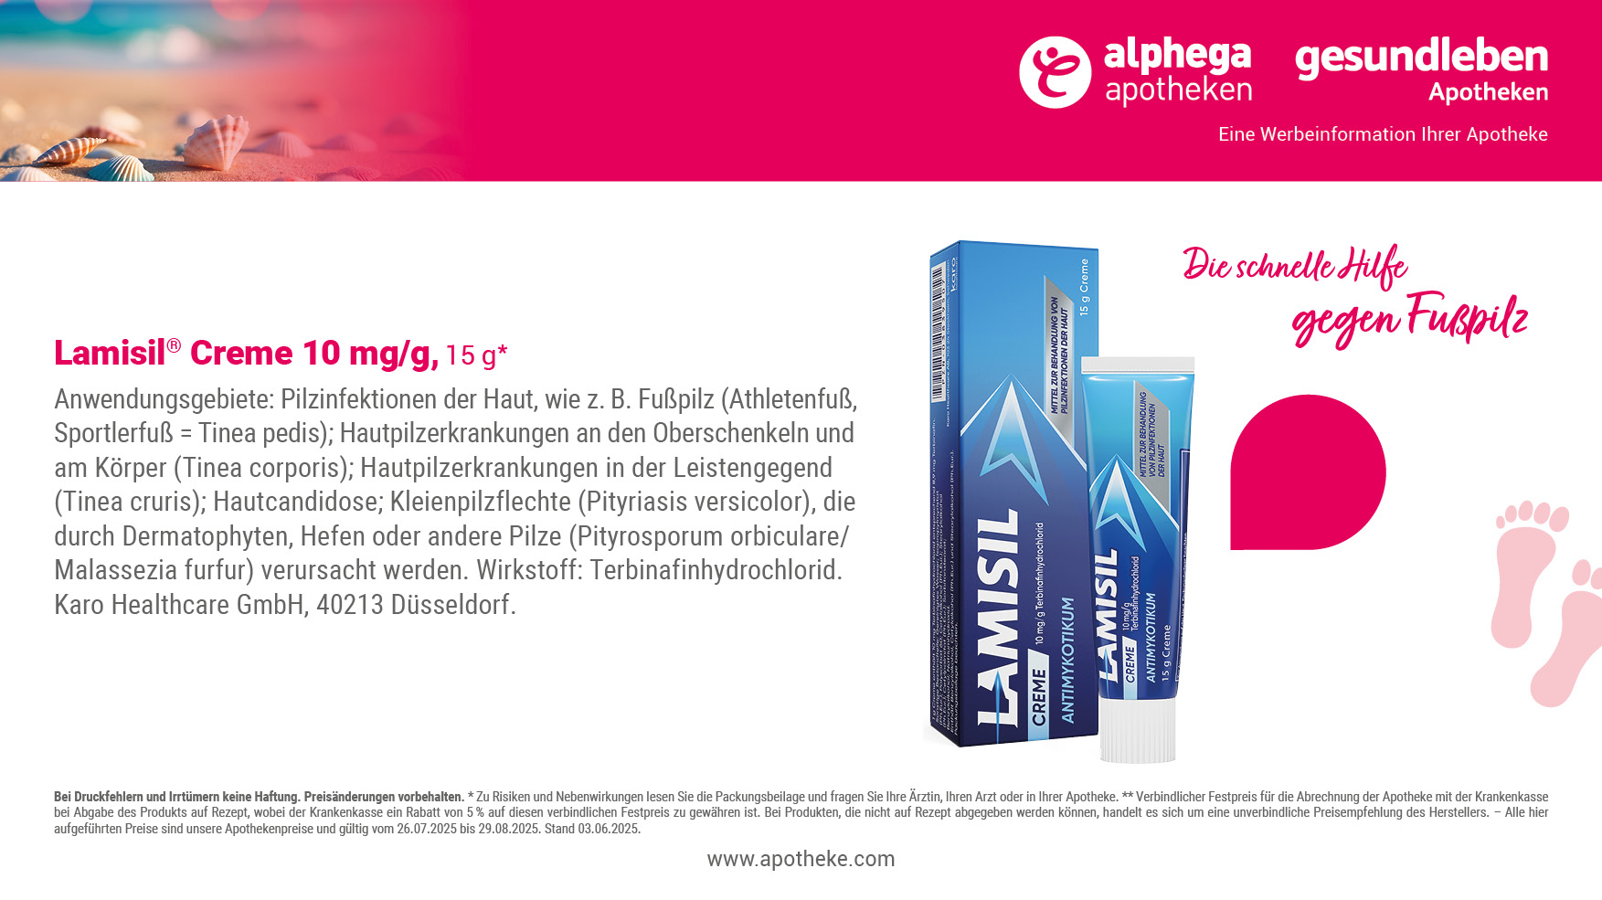
23%
sparen!
9,^{29 €}
12,16 €**
619,33 € pro 1.000 g

Slide 20

23%
sparen!
11,^{49 €}
14,95 €**

Slide 21

23%
sparen!
12,^{99 €}
16,95 €**
43,30 € pro 1.000 g

Slide 22

23%
sparen!
12,^{99 €}
16,95 €**

